Slide 1
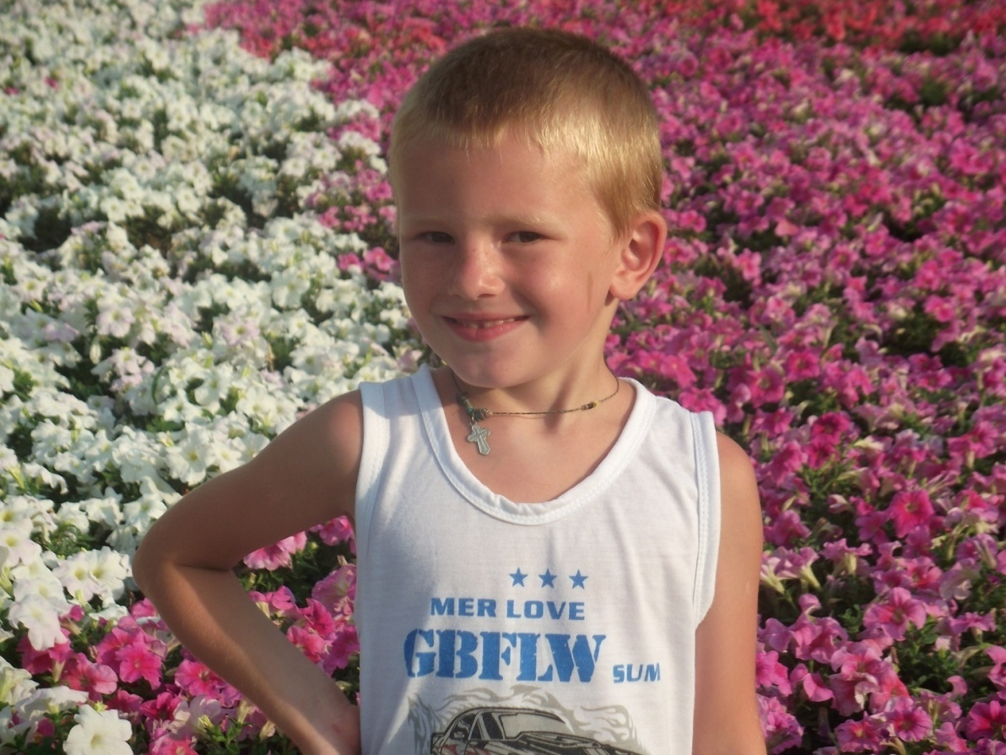
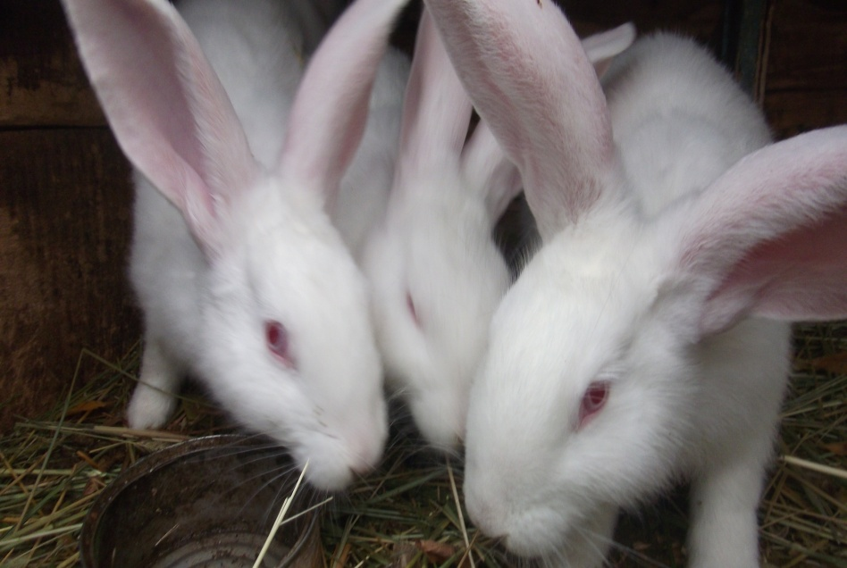
Мои кролики
Дорохов Андрей 3 класс Ейская ОШ

Slide 2
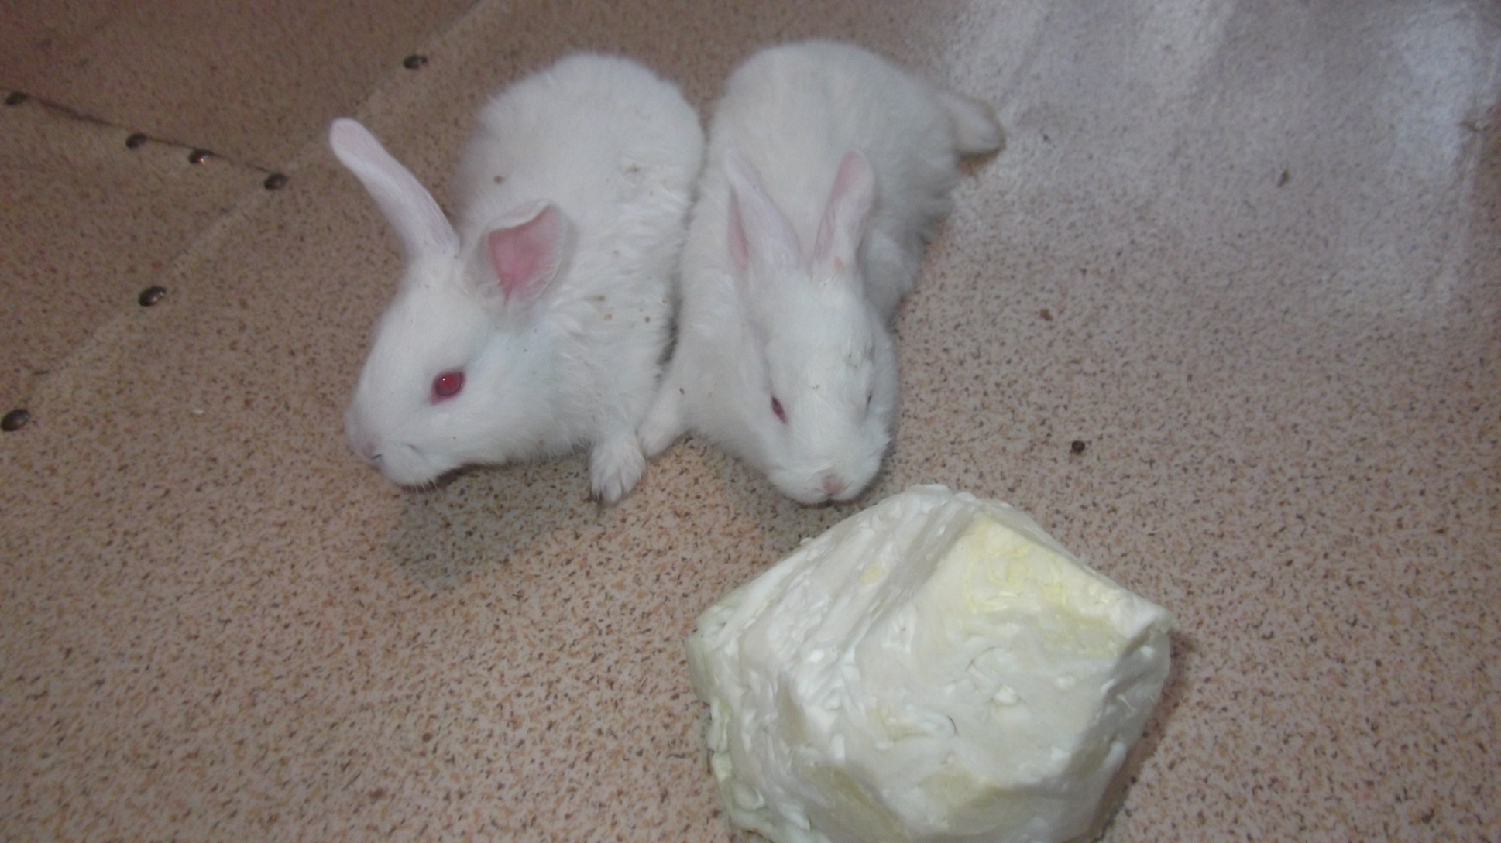
Мои первые кролики

Slide 3
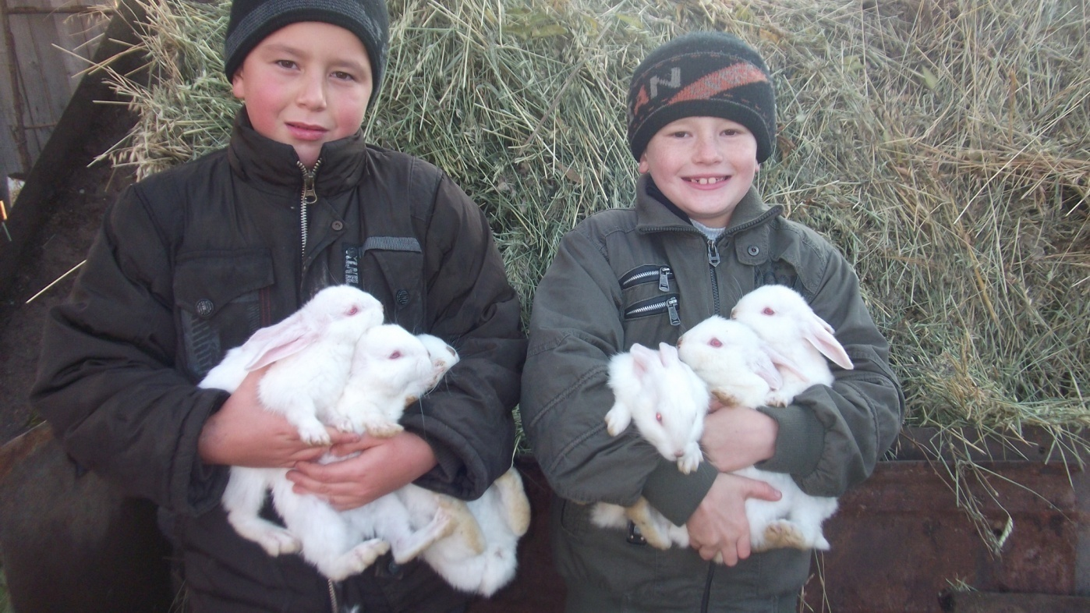
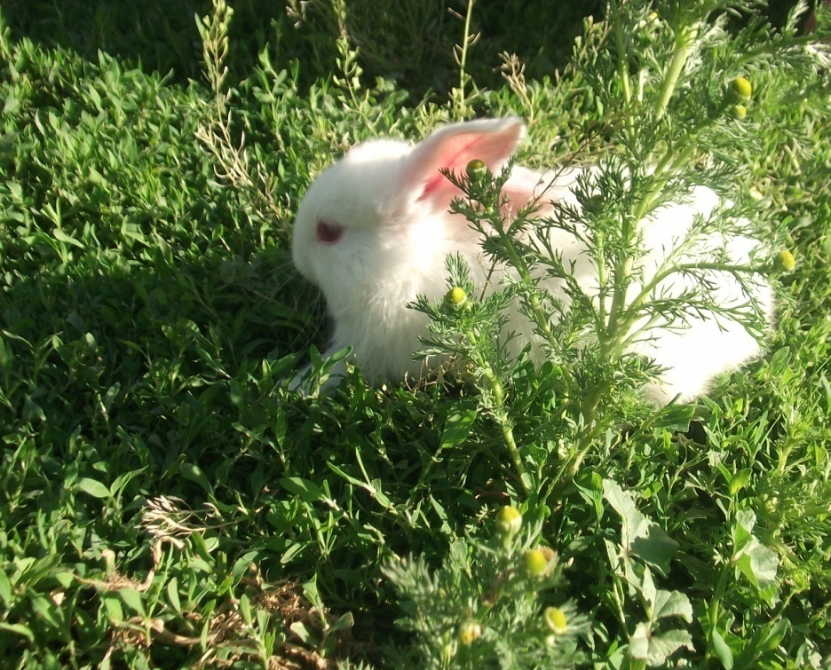
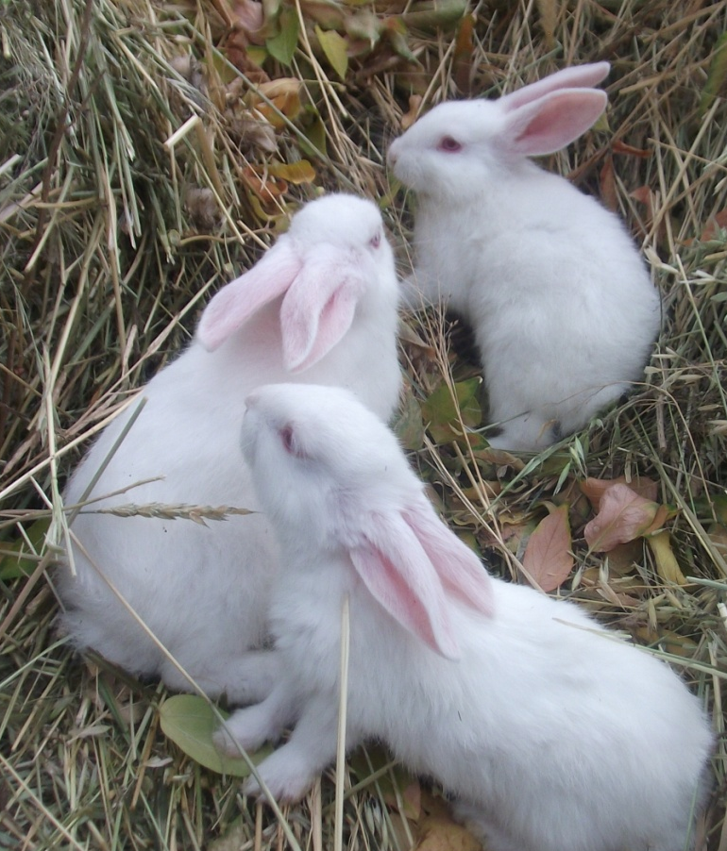
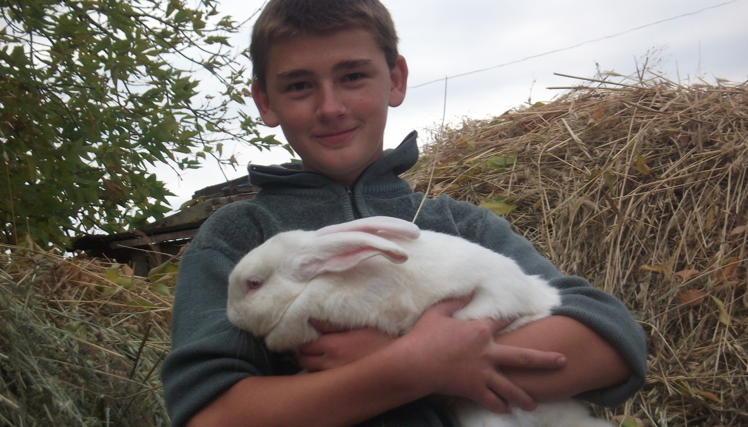

Slide 4
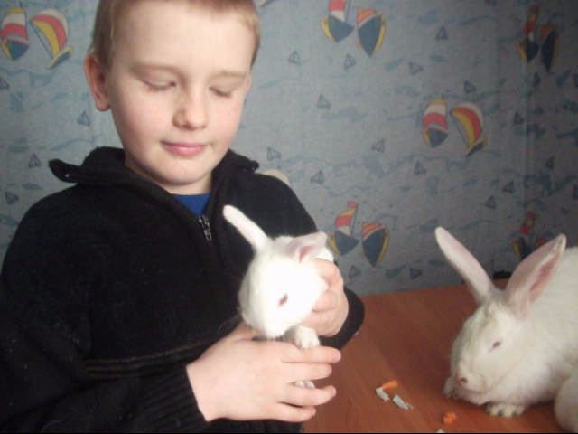
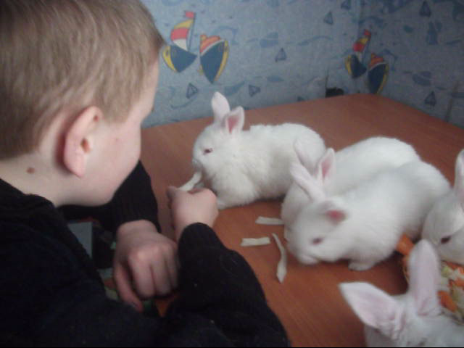

Slide 5
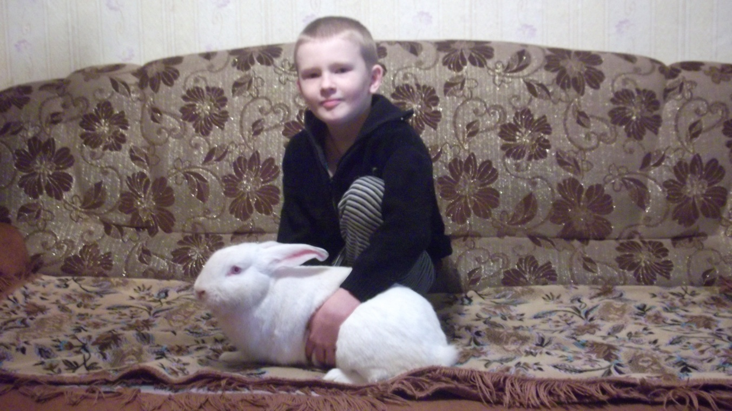

Гипотеза:
Если мы будем изучать условия разведения кроликов , то узнаем экономическую выгоду и пользу для сельского хозяйства.
POTGOLD2

Slide 6
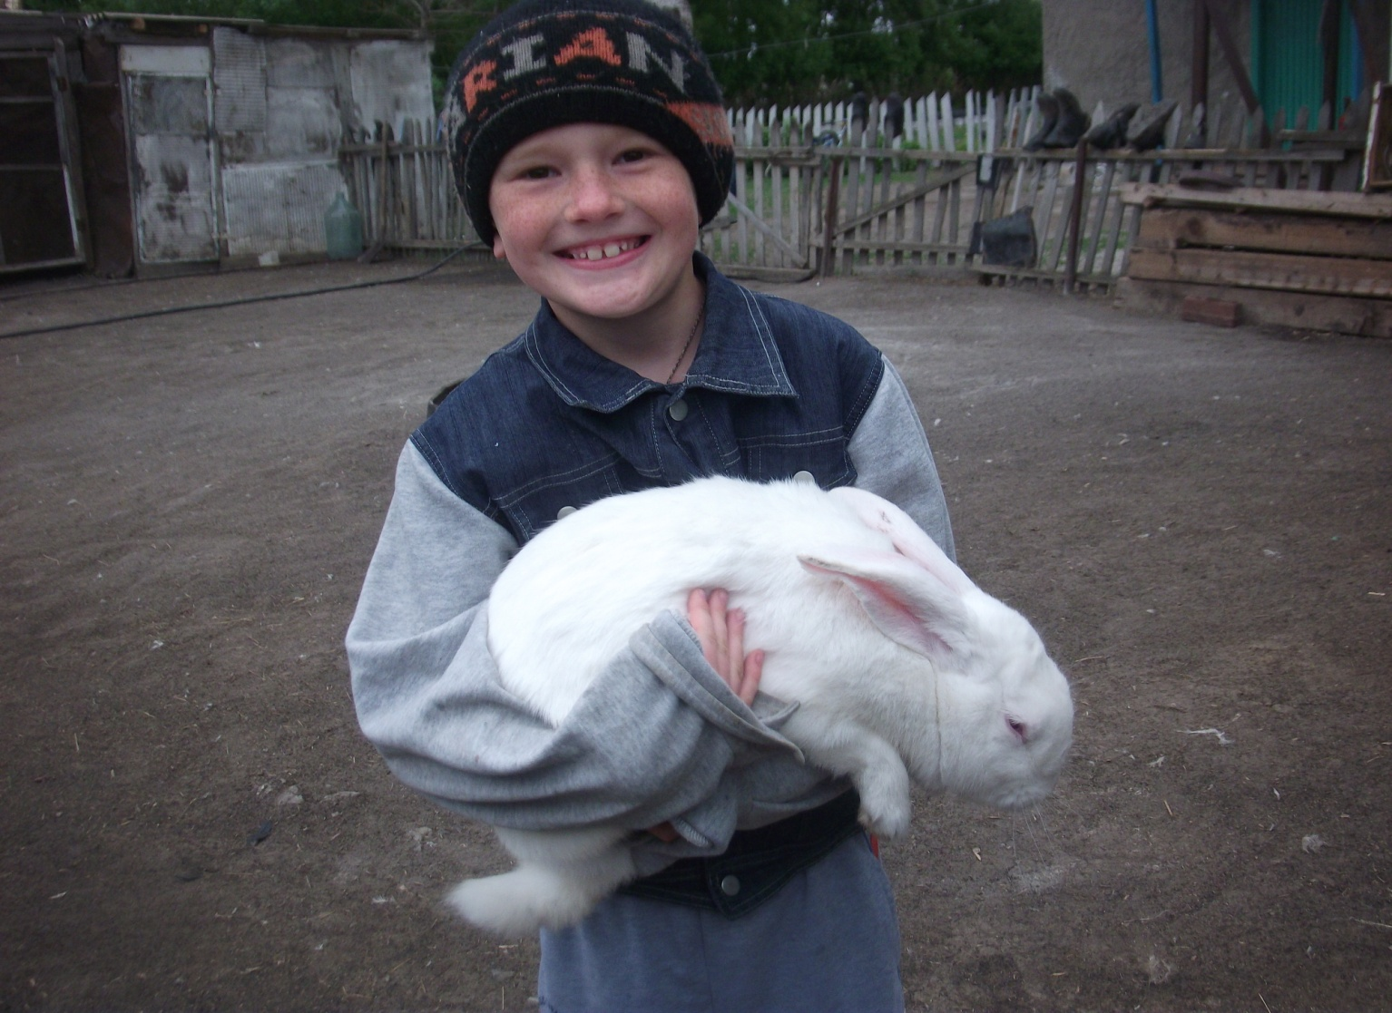
Цель работы:
- разведение кроликов и сбор информации о них.

Slide 7
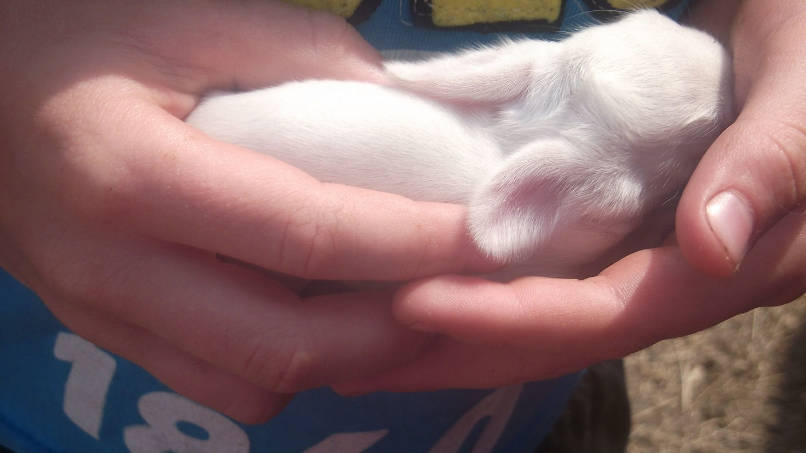
Задачи:
1. Изучить литературу о кроликах.
2. Поставить практический эксперимент в разведении кроликов.
3.Сделать выводы о пользе кролиководства.

Slide 8
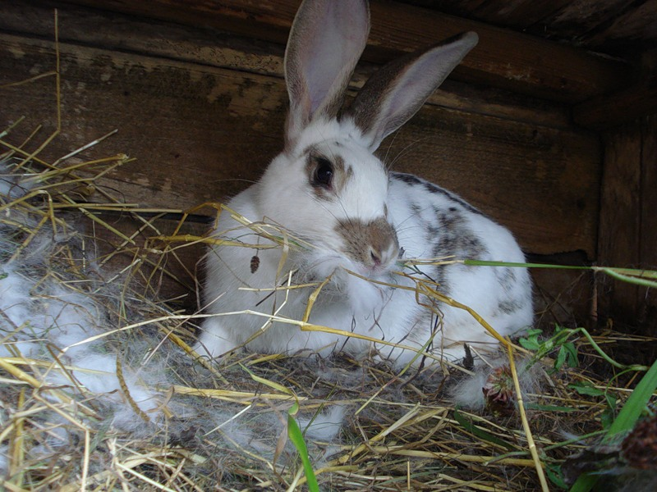
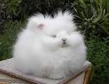
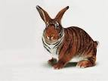
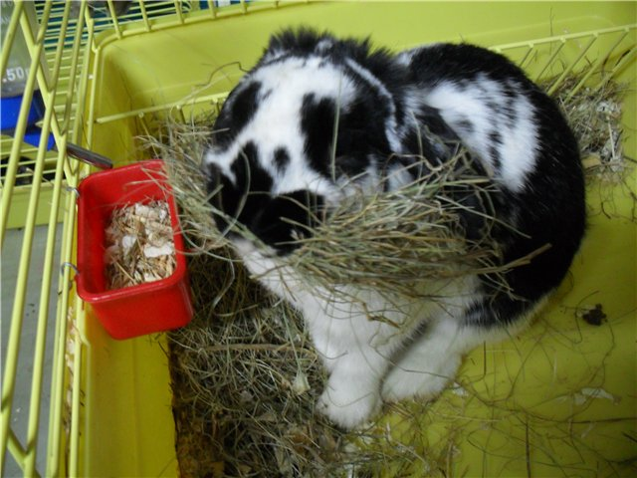
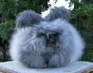

Slide 9
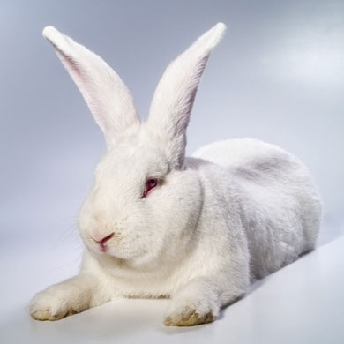
Белый великан

Slide 10
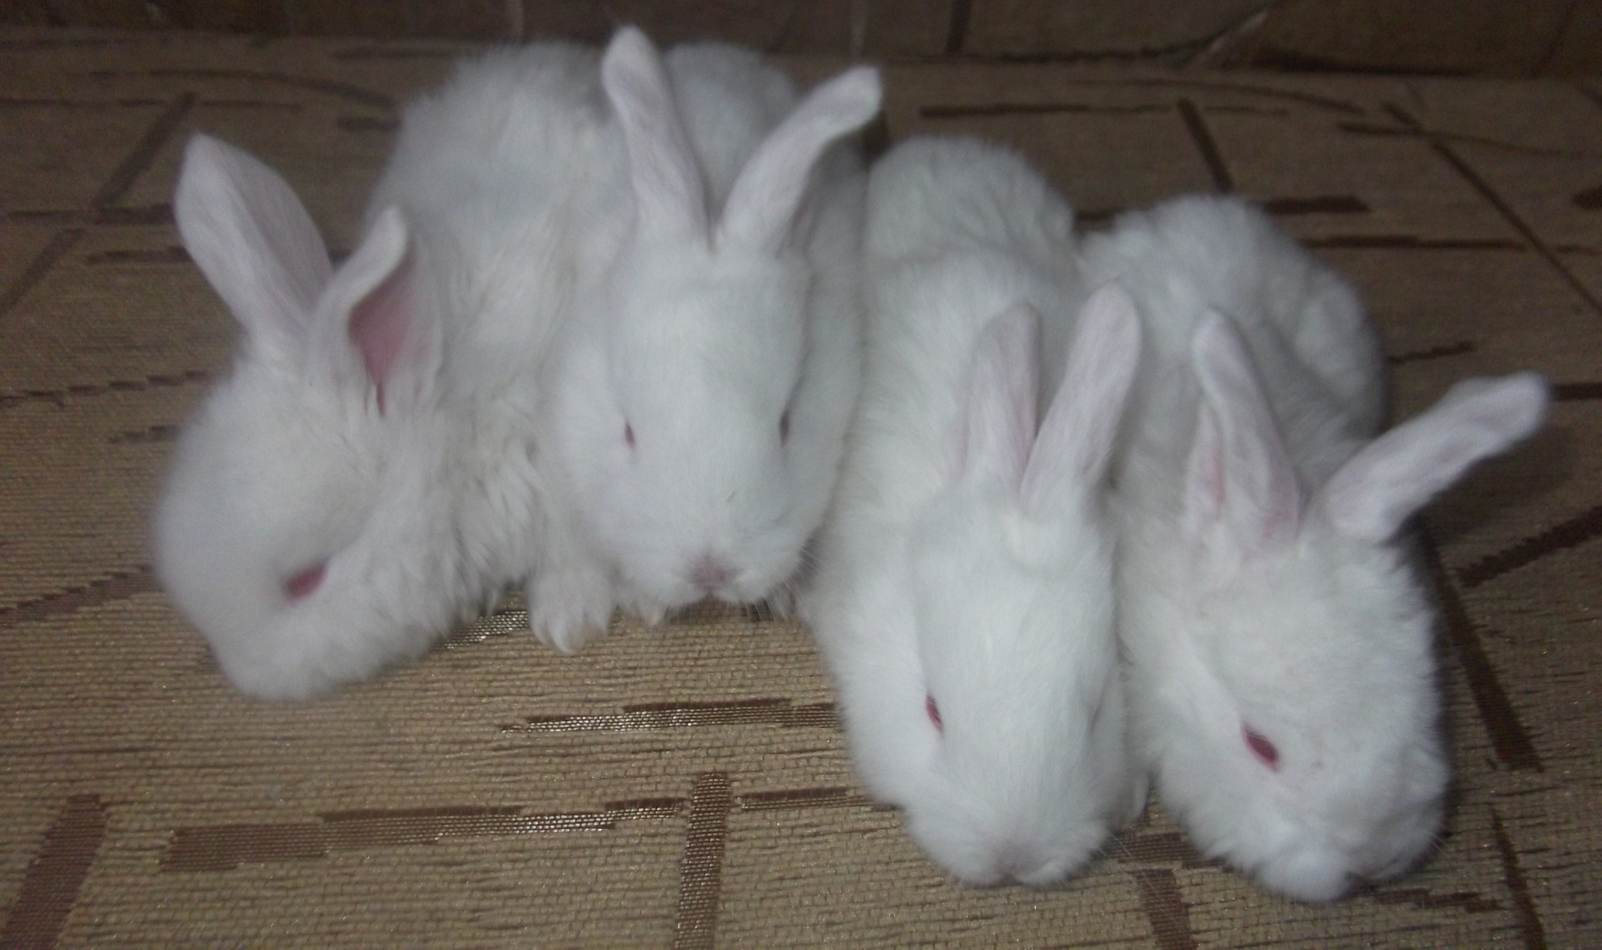
Внешне они выглядят как снежно-белые пушистые комочки.

Slide 11
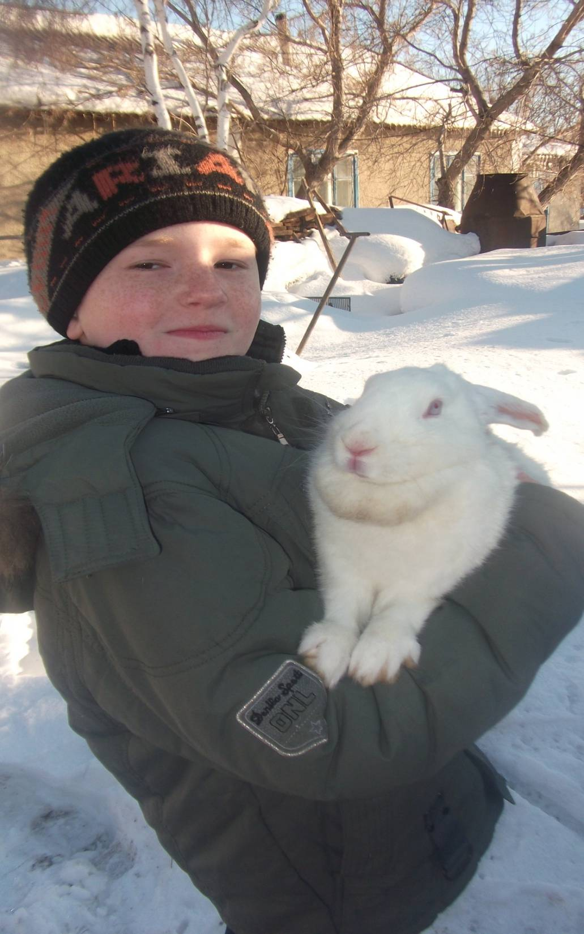
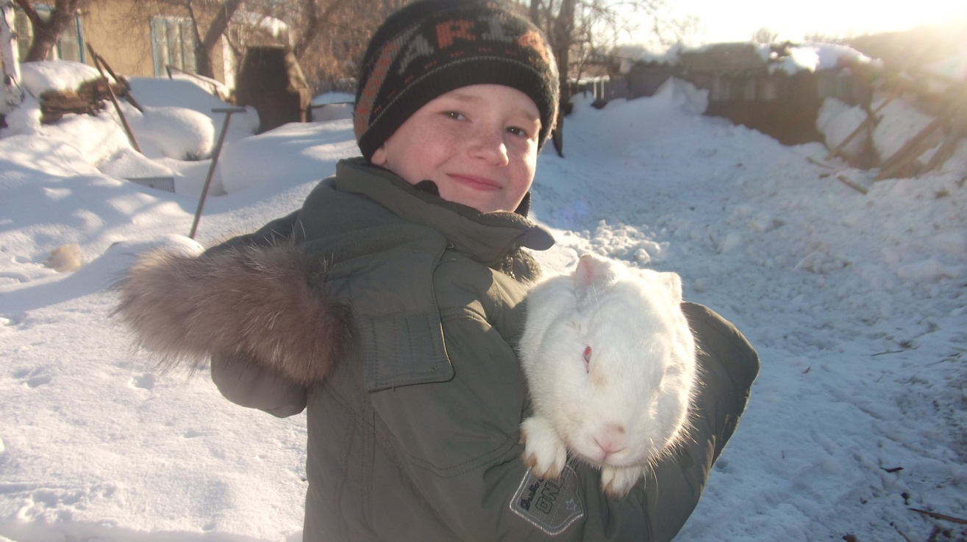

Slide 12
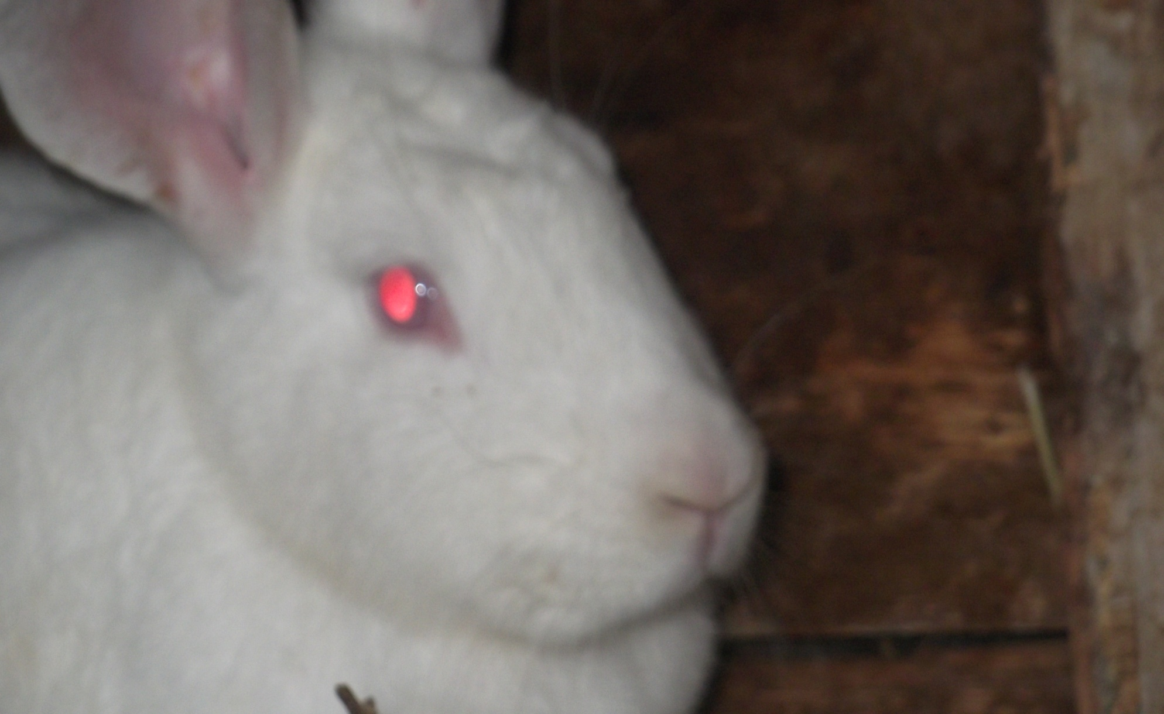
Глаза кроликов не окрашены и кажутся красными потому , что просвечиваются кровеносные сосуды.

Slide 13
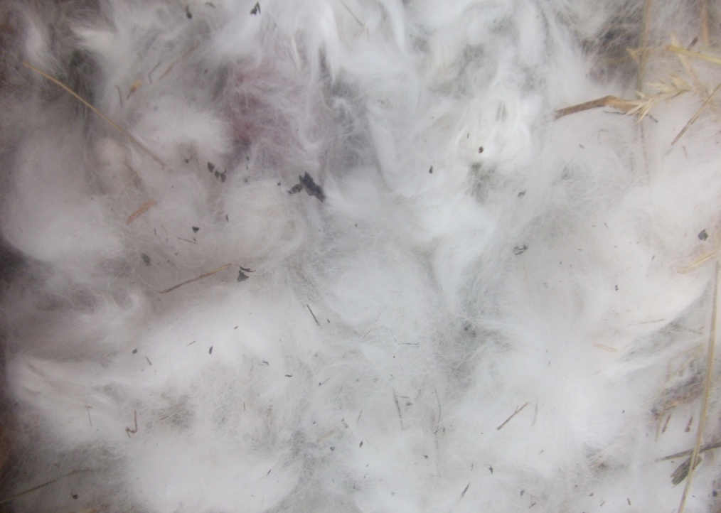
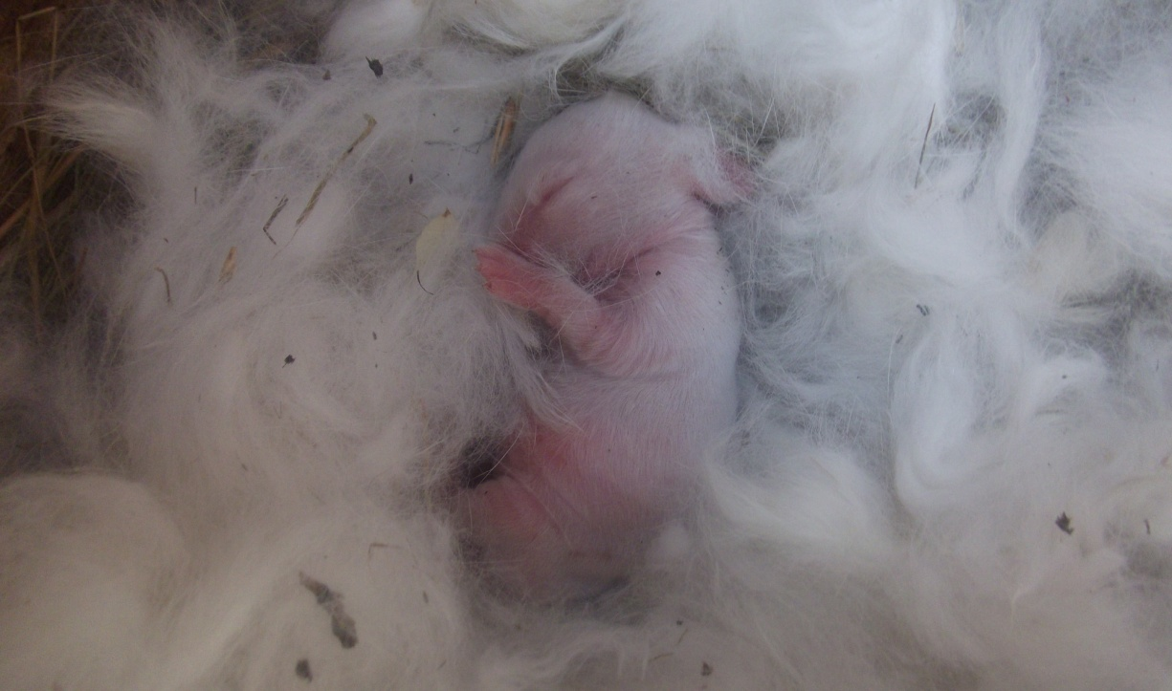
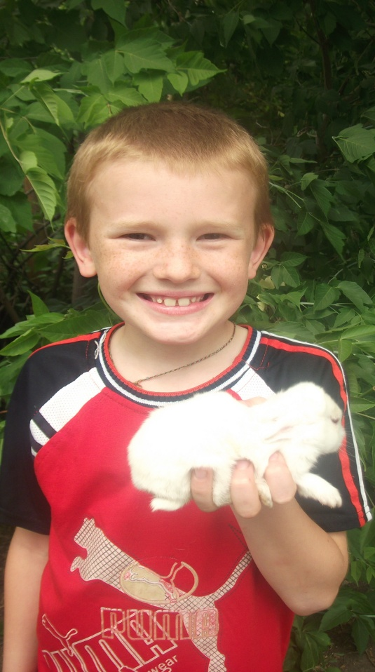
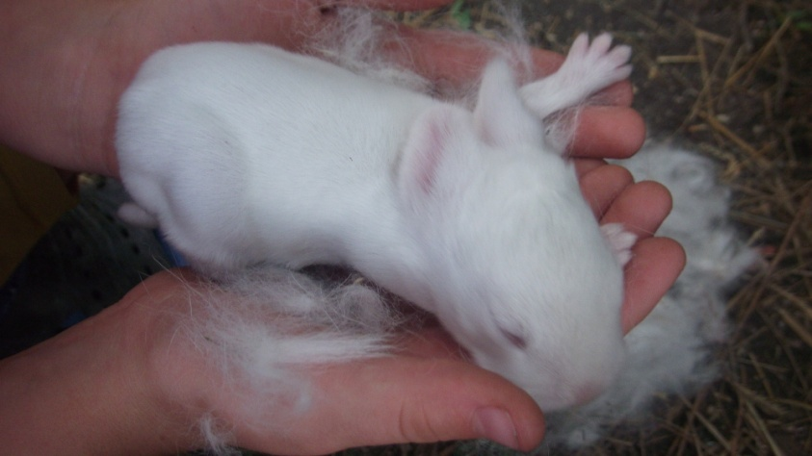


Slide 14
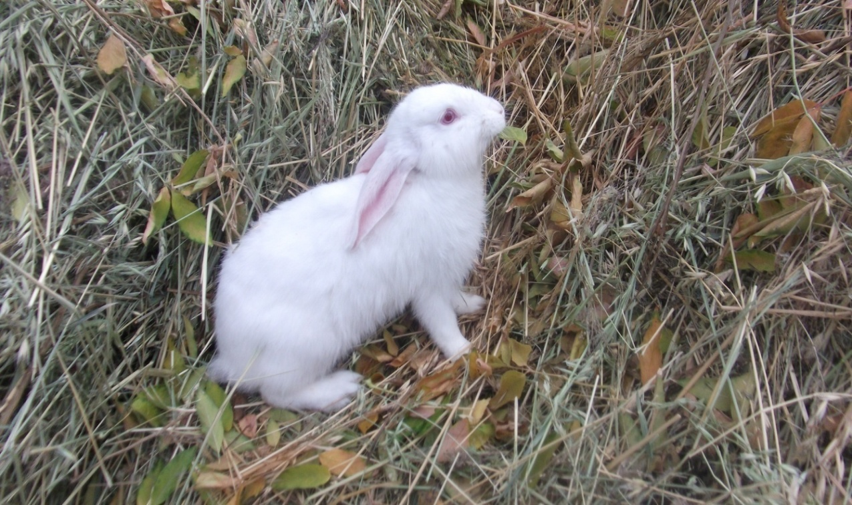
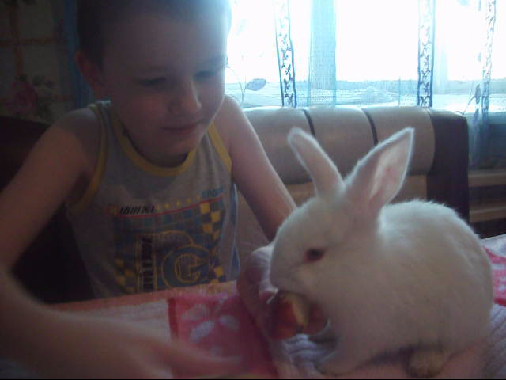

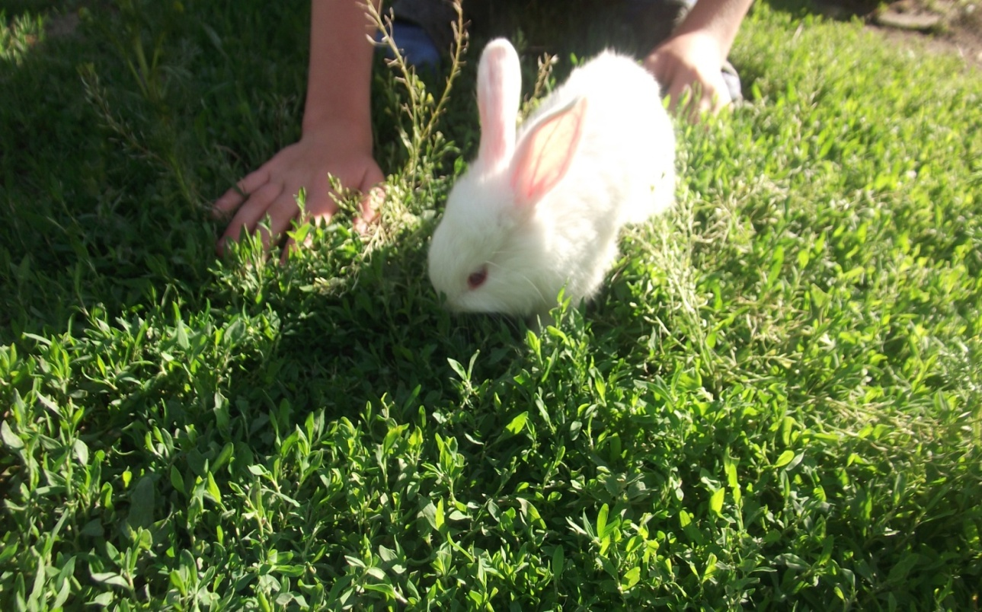

Slide 15
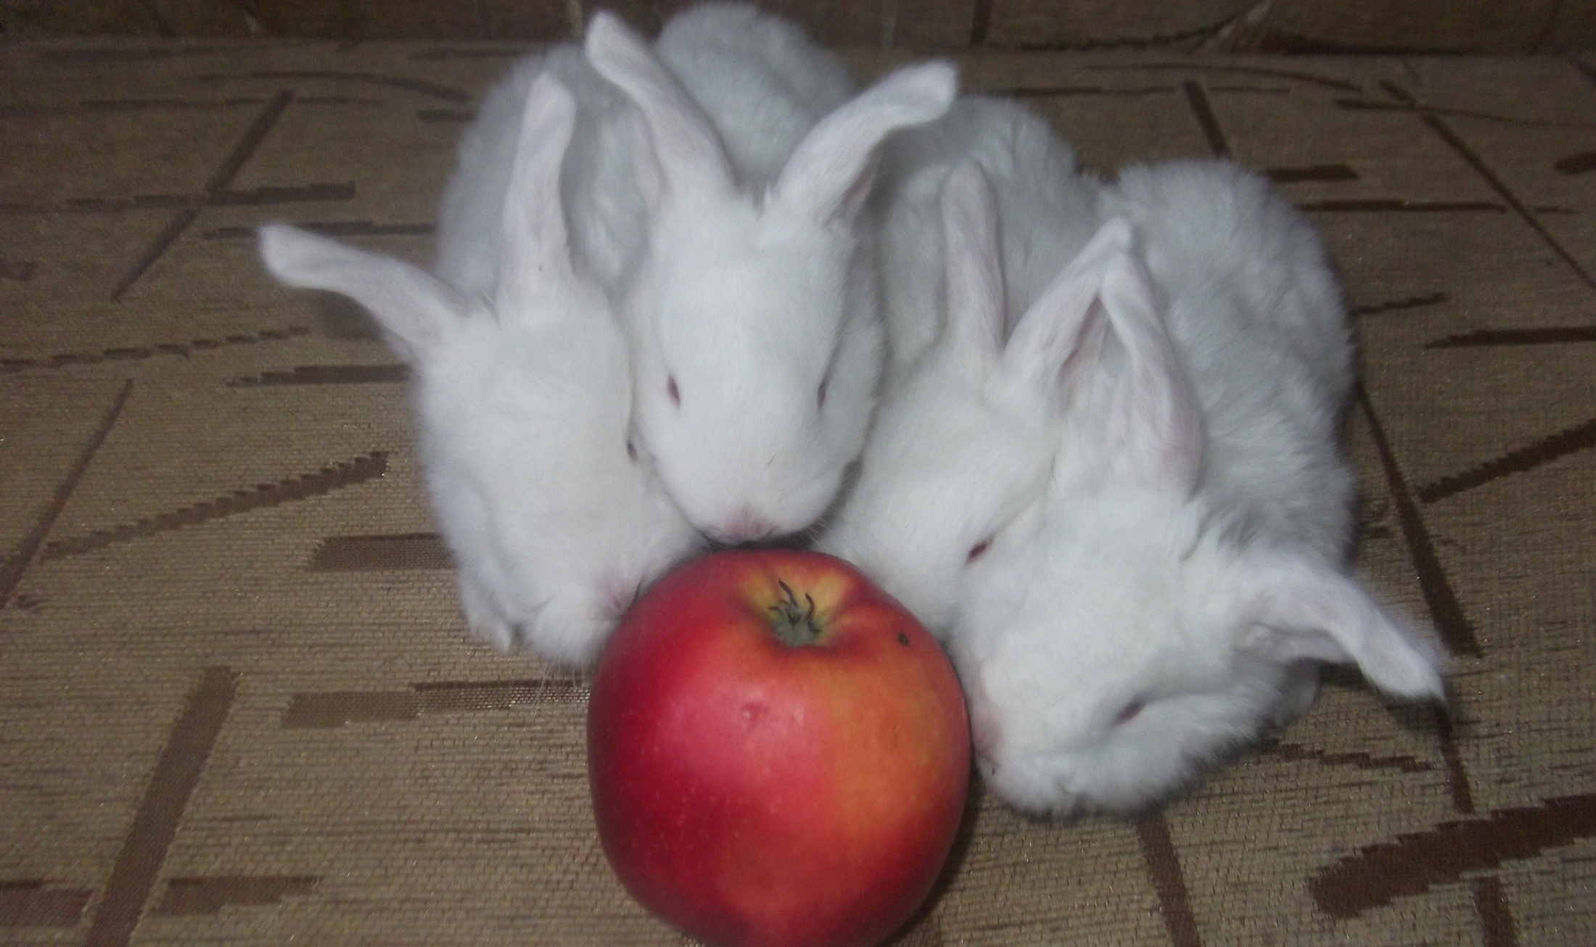
Лакомством кролики считают яблоки .

Slide 16

Кролики – рекордсмены
Самый маленький кролик живёт в Северной Америке, его вес составляет почти 400 грамм.

Slide 17

Кролики – рекордсмены
Вес самого тяжёлого кролика составляет - 12 кг.

Slide 18

Кролики – рекордсмены
Самые длинные уши принадлежат кролику по кличке Nipper и составляют в длину 79 см.

Slide 19
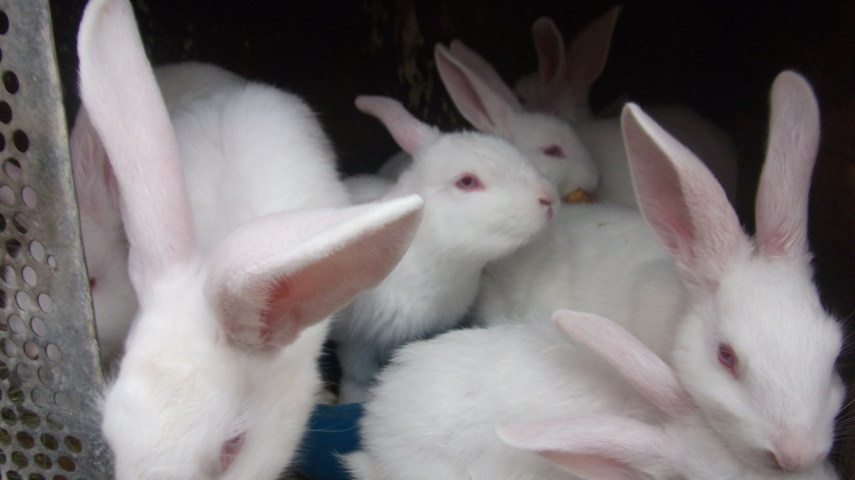
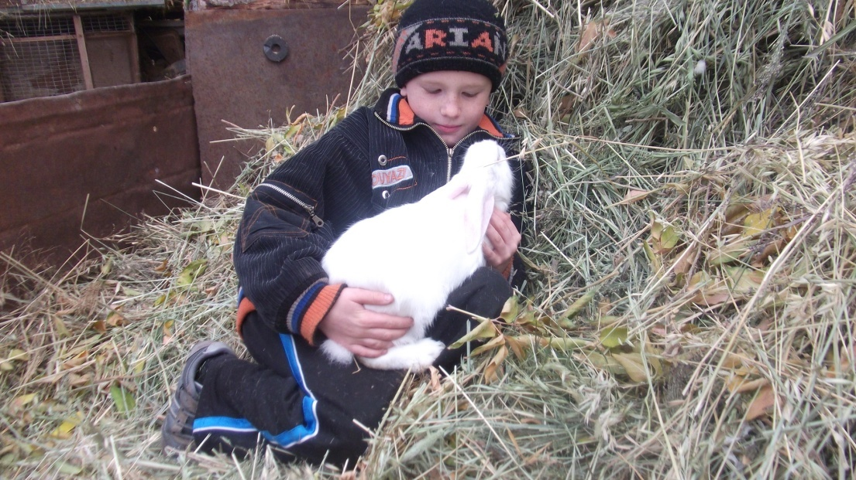
Результаты практического эксперимента
 | 2014-2015 | 2015-2016
Количество кроликов | 2 | 35
Реализовано живого молодняка | 0 | 9
Реализовано на мясо | 0 | 6
Осталось нереализованным | 2 | 20
От реализованной всей продукции получил | 0 | 6100

Slide 20
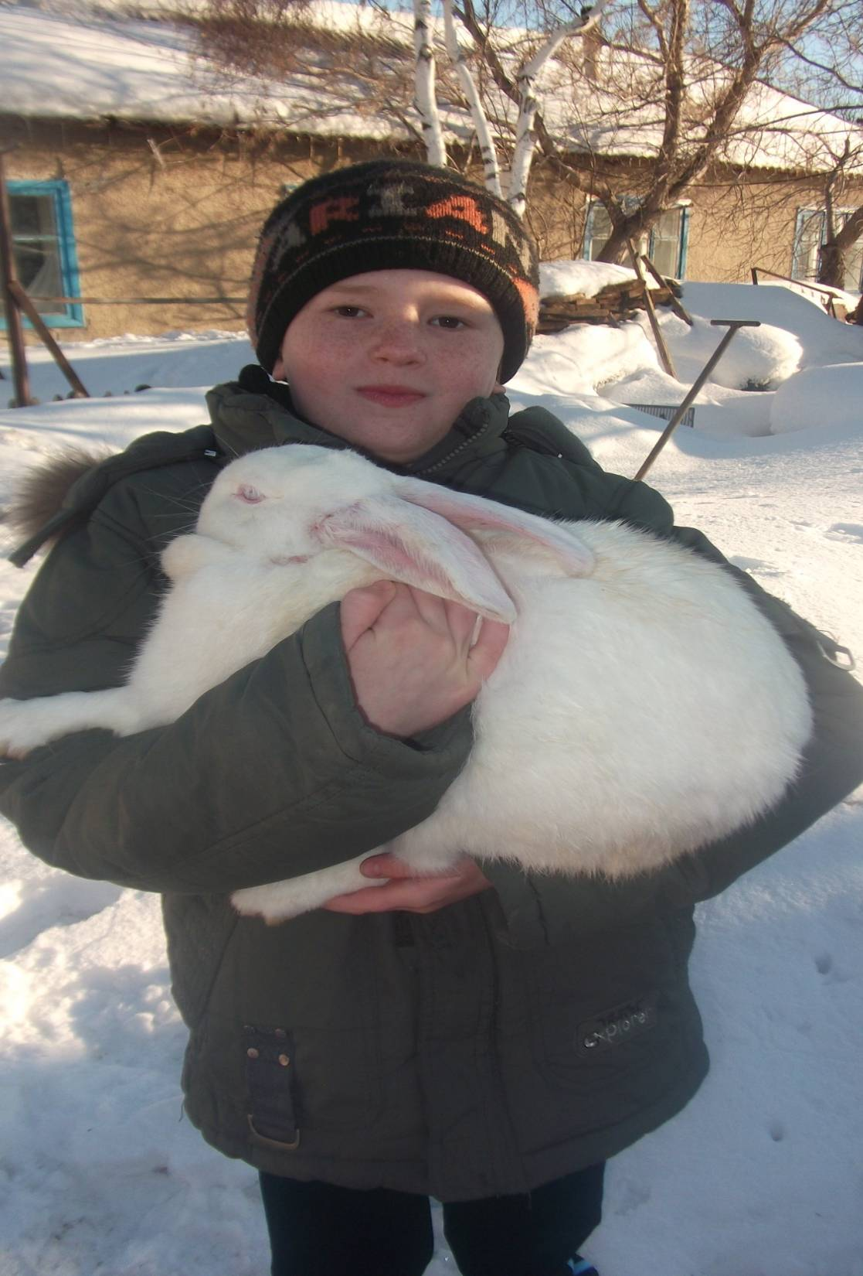

Slide 21
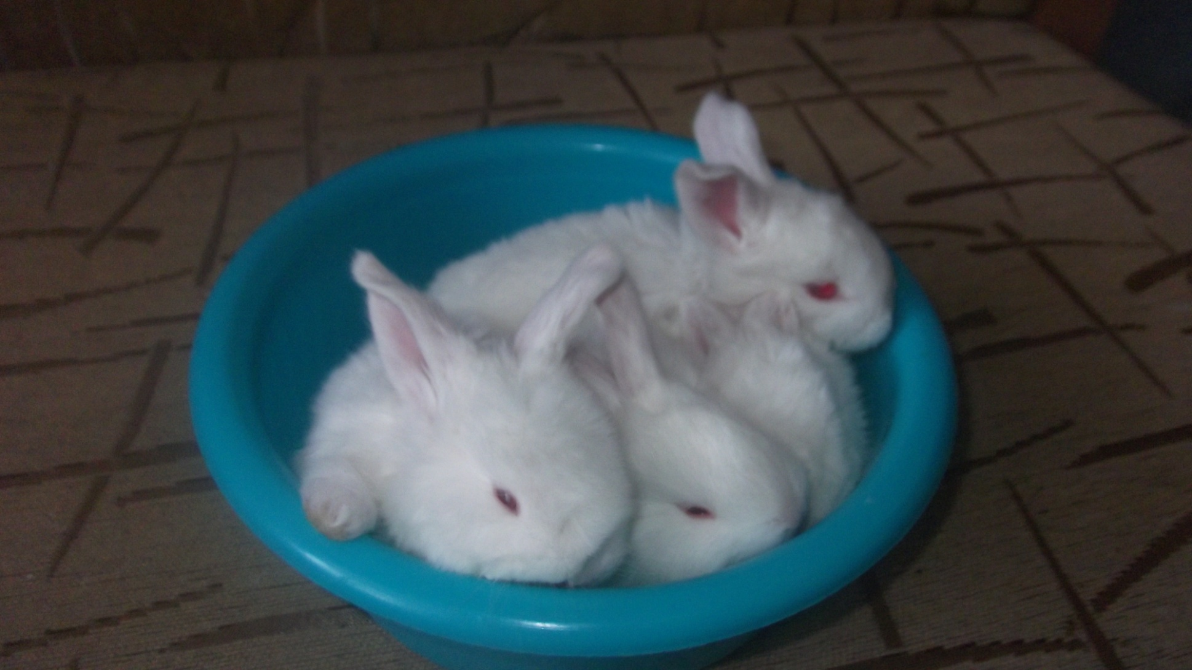
Забота о них поможет стать добрее и ответственнее.

